Slide 1
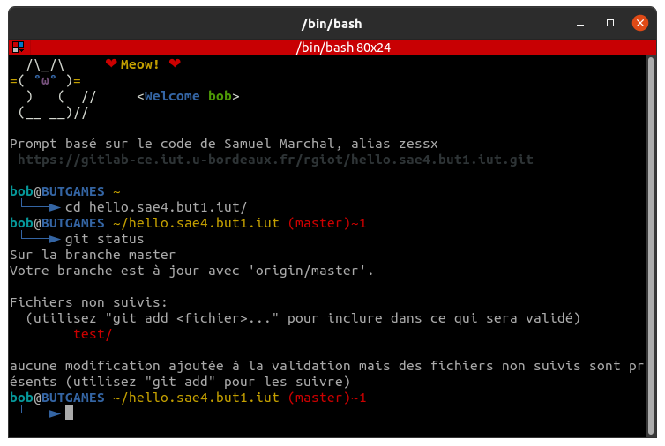
- Installation d’OS selon des besoins précis
-
- Bash
- VMWare

